Slide 1



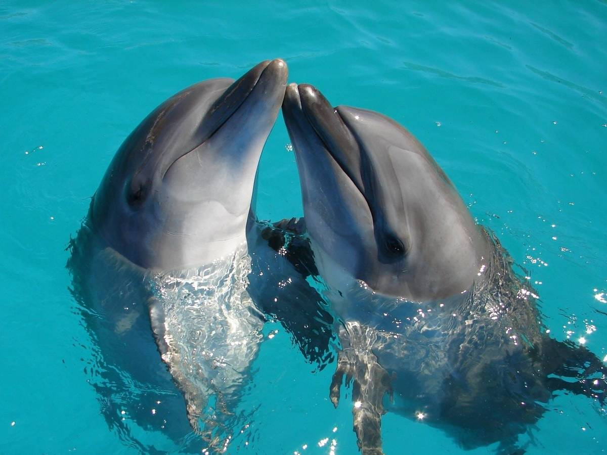



MUEVE
DOS
FICHAS
EL
COMODÍN
SOLUCIÓN
SIGUIENTE

Slide 2
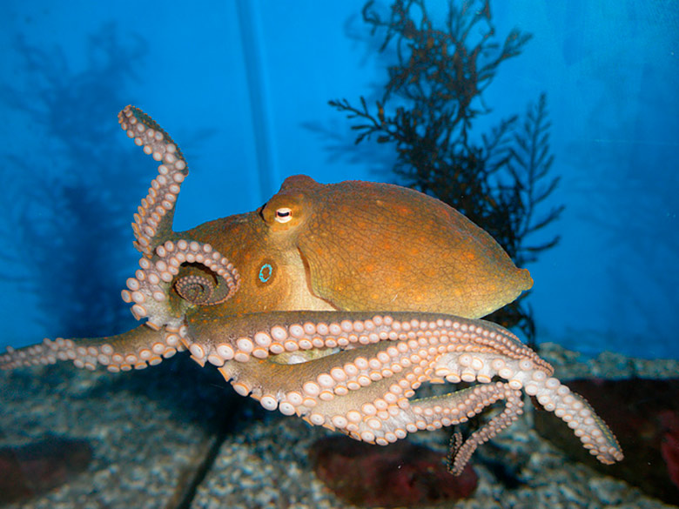

ES
MUY
CABEZÓN
EL
COMODÍN
SOLUCIÓN
SIGUIENTE

Slide 3
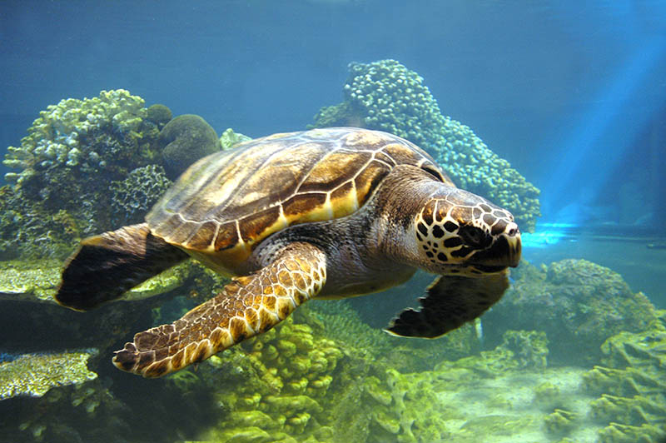

LENTO
LENTO
HAHA
EL
COMODÍN
SOLUCIÓN
SIGUIENTE

